Slide 1
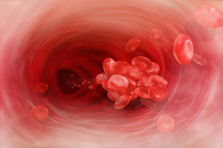
29.Транспорт речовин. Кровоносні системи. Кров

Slide 2
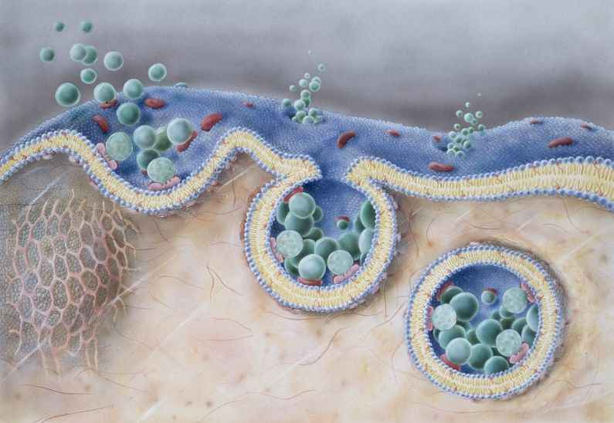
Транспорт речовин
Кожна клітина організму потребує надходження кисню, поживних речовин, гормонів та інших сигнальних молекул

Slide 3
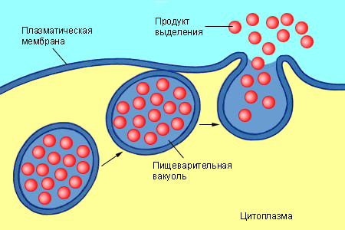
Транспорт речовин
Кожна клітина потребує виведення аміаку, сечовини, вуглекислого газу, зайвих солей і води

Slide 4
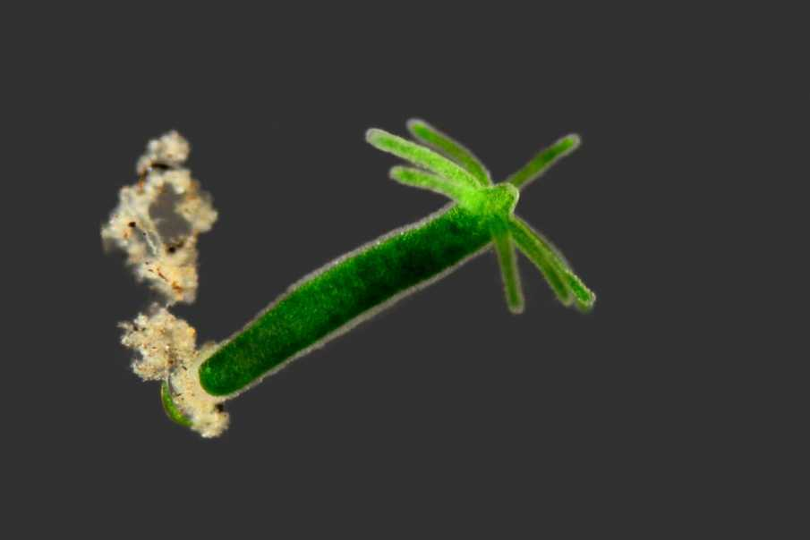
Транспорт речовин
Примітивні малі тварини (кишковопорожнинні, плоскі черви) здійснюють цей обмін через усю поверхню тіла

Slide 5
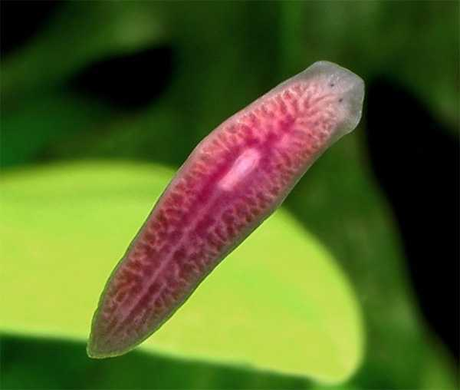
Транспорт речовин
Транспорт речовин у таких тварин здійснюється повільно від клітини до клітини

Slide 6
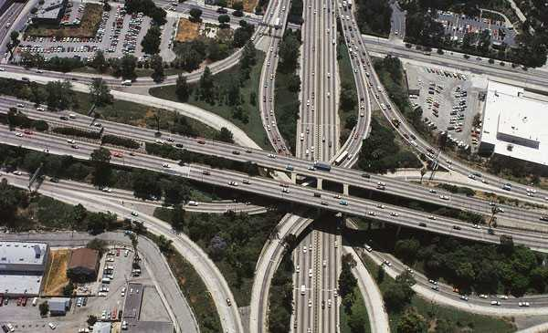
Транспорт речовин
Якщо розмір тіла великий і обмін речовин інтенсивний, потрібна спеціальна циркуляторна (транспортна) система

Slide 7
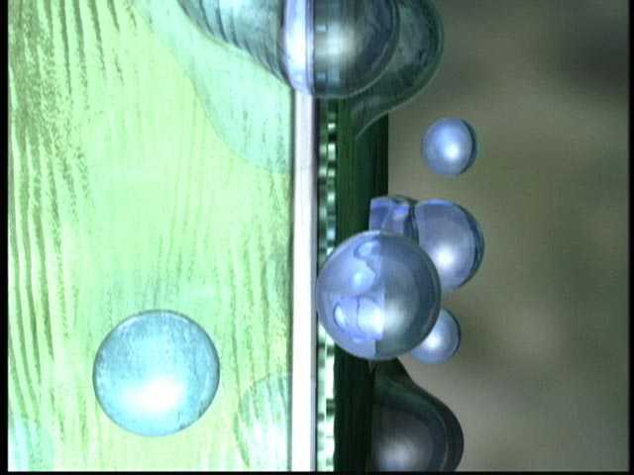
Транспорт речовин
Через стінки циркуляторної системи одні речовини просочуються до клітин, інші – виходять із клітин

Slide 8
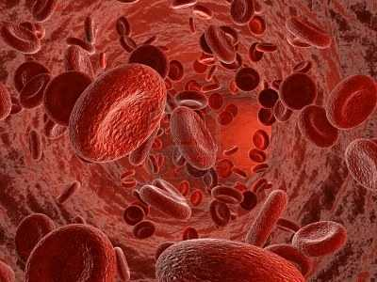
Транспорт речовин
Склад циркуляторної системи: рідина (кров, лімфа, гемолімфа)

Slide 9
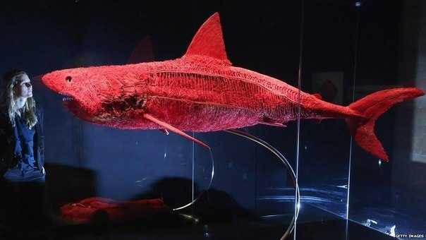
Транспорт речовин
Склад циркуляторной системи: судини різного діаметру й порожнини

Slide 10
Транспорт речовин
Склад циркуляторної системи: скоротливий орган (насос)

Slide 11
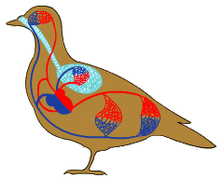
Транспорт речовин
У більшості тварин транспортну функцію виконує кровоносна система, по якій тече кров

Slide 12
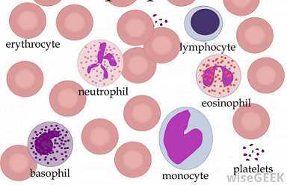
Кров
Кров складається з міжклітинної рідини плазми і клітин – еритроцитів, тромбоцитів, лейкоцитів

Slide 13
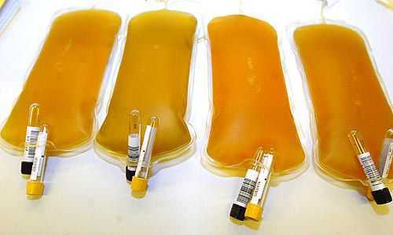
Кров
Плазма: вода, БЖ, глюкоза, мінеральні речовини, АК, вітаміни, гормони, продукти обміну. Функція транспорту

Slide 14
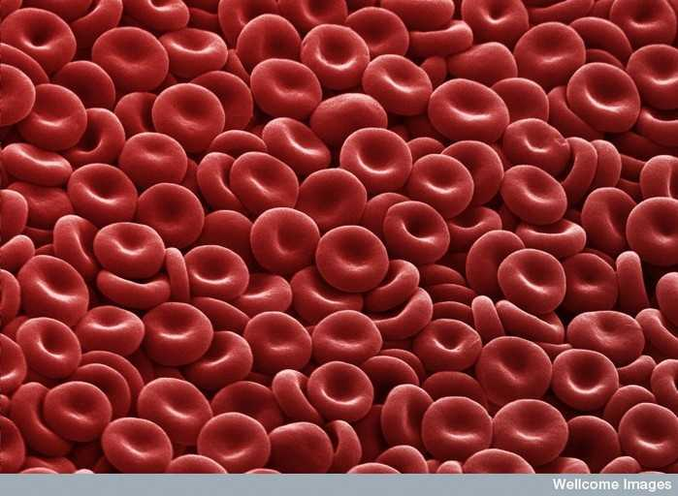
Кров
Еритроцити – червоні клітини, які транспортують кисень

Slide 15
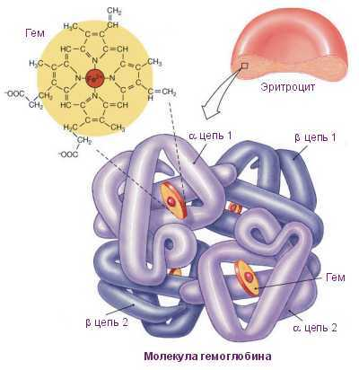
Кров
Цитоплазма еритроцитів заповнена білком гемоглобіном, який переносить кисень і вуглекислий газ

Slide 16
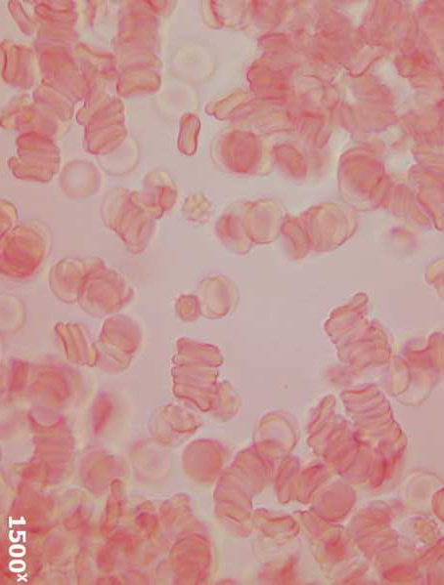
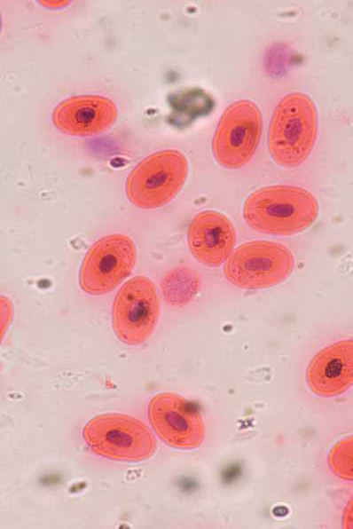
Кров
Еритроцити є у крові усіх хребетних: у риб, амфібій, рептилій і птахів – з ядром, у ссавців - без’ядерні

Slide 17
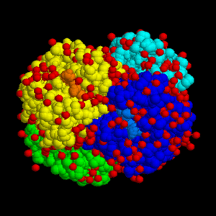
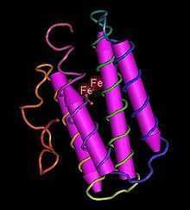
Кров
У безхребетних еритроцитів немає, але у плазмі є білки, схожі за функцією на гемоглобін. Гемоглобін хордових і гемеритрин кільчастих червів

Slide 18
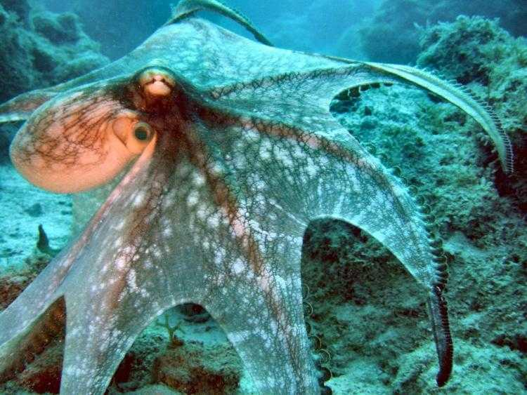
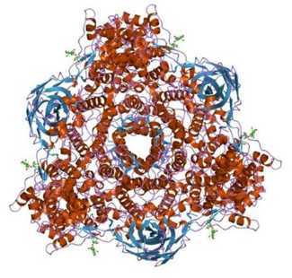
Кров
Гемоціанін головоногих молюсків і деяких ракоподібних містить не Ферум, а Купрум, томі кров зелено-голуба

Slide 19
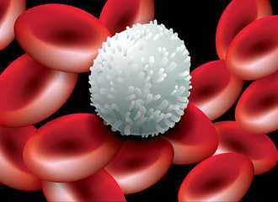
Кров
Лейкоцити – білі клітини з ядром, псевдоподіями, які захищають організм від бактерій, чужих білків і сторонніх тіл

Slide 20
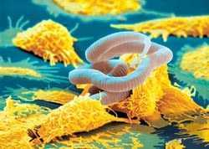
Кров
Лейкоцити здатні до фагоцитозу

Slide 21
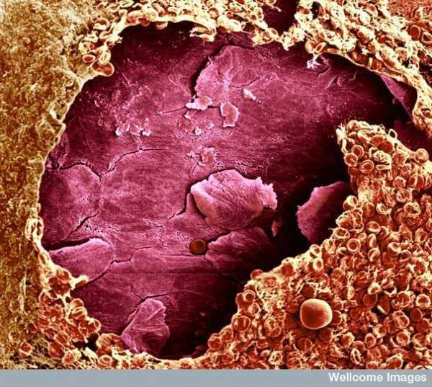
Кров
Після поранень кров за лічені хвилини засихає – зсідається, згортається

Slide 22
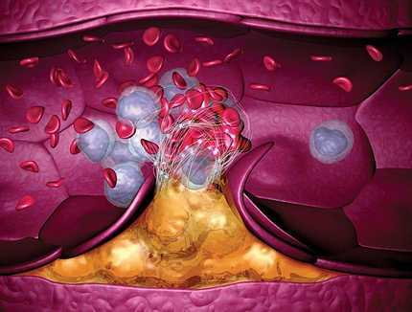
Кров
Цю функцію крові забезпечують тромбоцити – дрібні, без’ядерні, здатні утворювати згустки – тромби

Slide 23
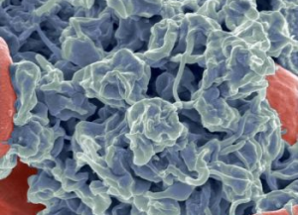
Кров
Тромбоцити

Slide 24
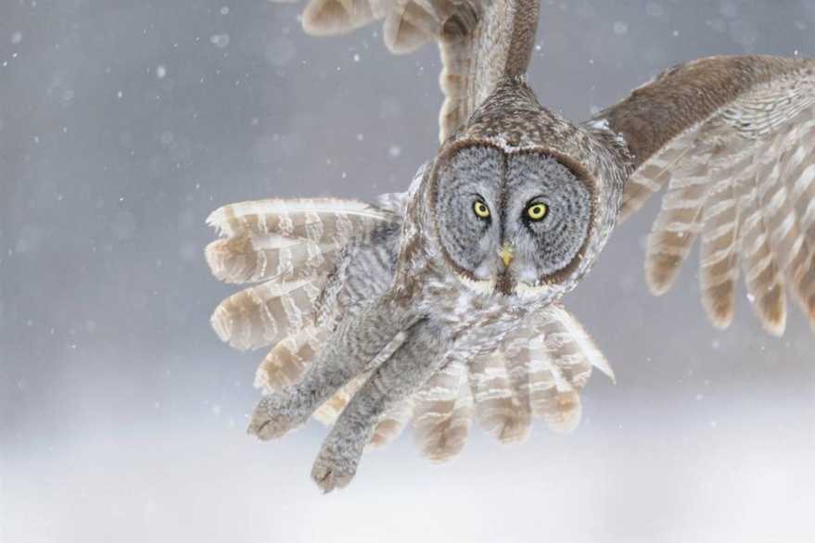
Кров
Кров транспортує гази, поживні речовини, продукти обміну, гормони, підтримує імунітет та постійну температуру тіла теплокровних

Slide 25
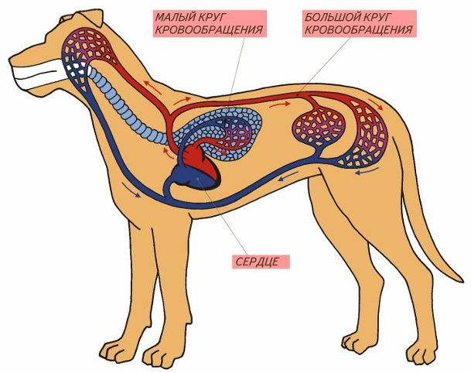
Кровоносна система
У більшості тварин рух крові відбувається завдяки скороченням серця

Slide 26
Кровоносна система
Артерії виносять кров із серця під високим тиском

Slide 27
Кровоносна система
В органах артерії розгалужуються до капілярів, тут відбувається газообмін

Slide 28
Кровоносна система
Капіляри збираються у вени, якими кров повертається до серця, тиск низький

Slide 29
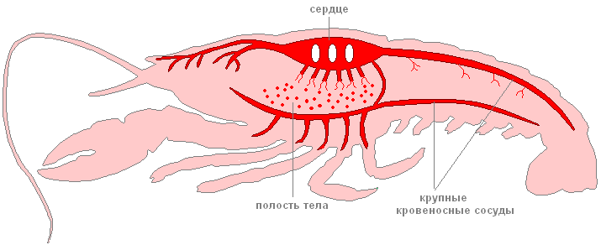
Кровоносна система
Незамкнена кровоносна система: замість капілярів – порожнини тіла, де кров повільно омиває клітини

Slide 30
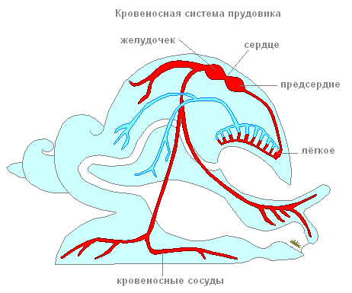
Кровоносна система
Незамкнена кровоносна система: + контакт клітин із кров’ю; - повільний рух крові

Slide 31
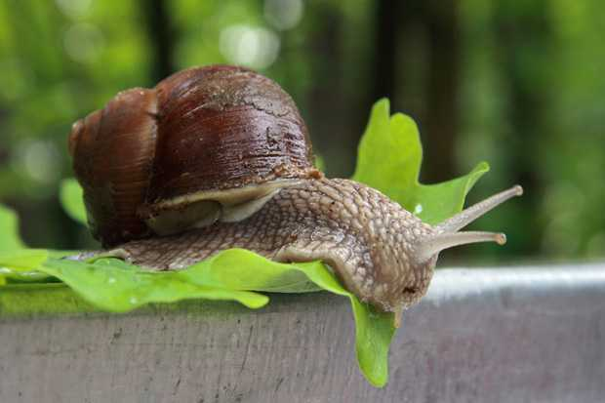
Кровоносна система
Незамкнена кровоносна система молюсків

Slide 32
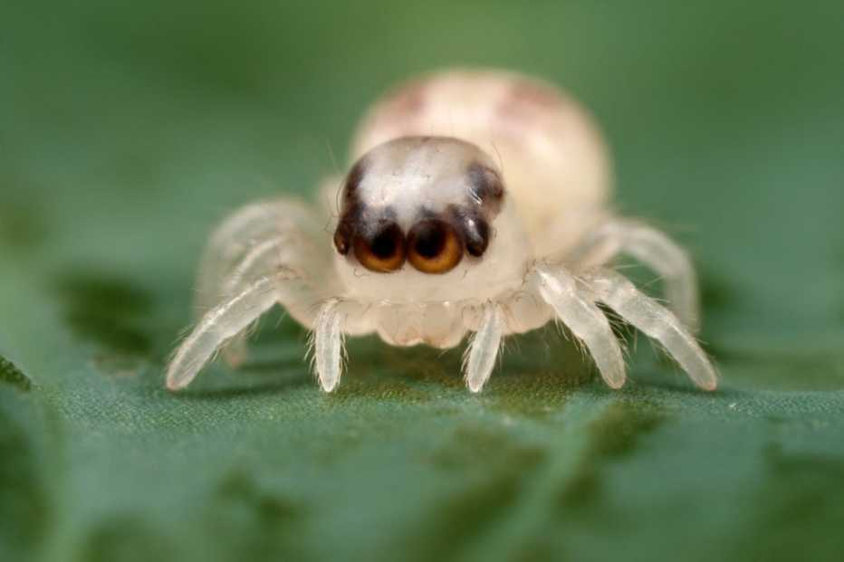
Кровоносна система
Незамкнена кровоносна система членистоногих

Slide 33
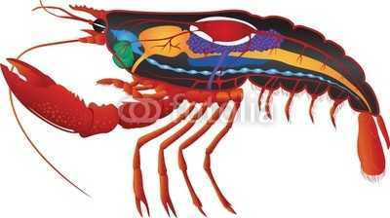
Кровоносна система
Мішкоподібне серце річкового рака з кількома парами отворів

Slide 34
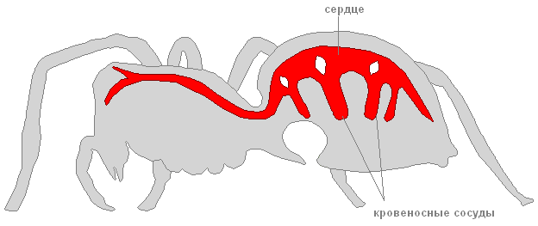
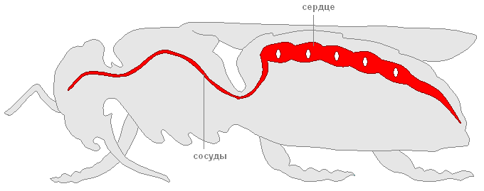
Кровоносна система
Трубчасте серце павукоподібних і комах

Slide 35
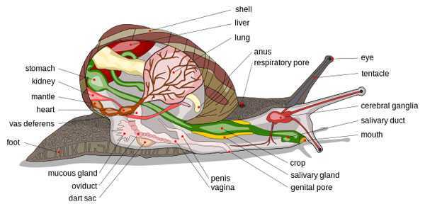
Кровоносна система
У молюсків серце має камери: передсердя і шлуночок

Slide 36
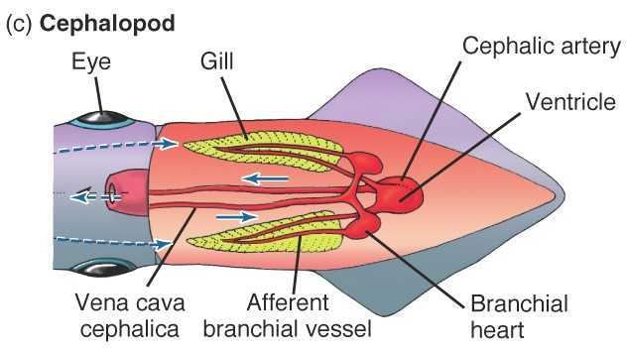
Кровоносна система
У головоногих молюсків є додаткові зяброві серця

Slide 37
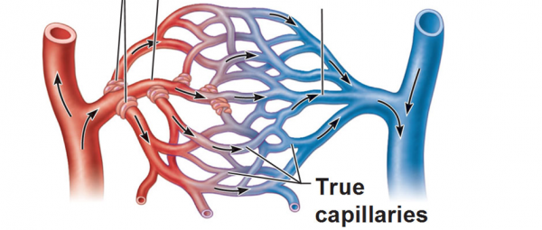
Кровоносна система
Замкнена кровоносна система: кров контактує з тканинами лише через стінки капілярів

Slide 38
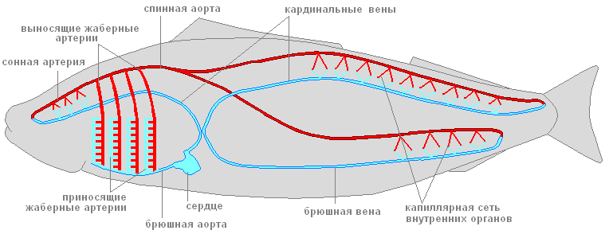
Кровоносна система
У риб двокамерне серце й 1 коло кровообігу

Slide 39
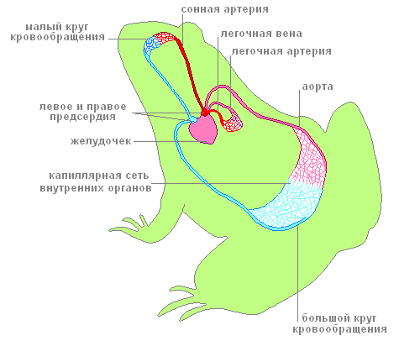
Кровоносна система
У амфібій трикамерне серце й 2 кола кровообігу, венозна й артеріальна кров у шлуночку змішуються

Slide 40
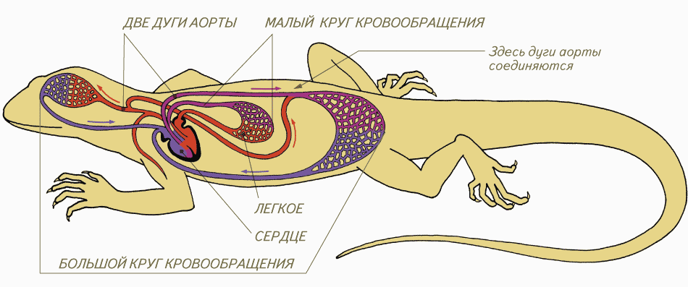
Кровоносна система
У рептилій трикамерне серце й 2 кола кровообігу, усе тіло отримує змішану кров, мозок – майже артеріальну

Slide 41
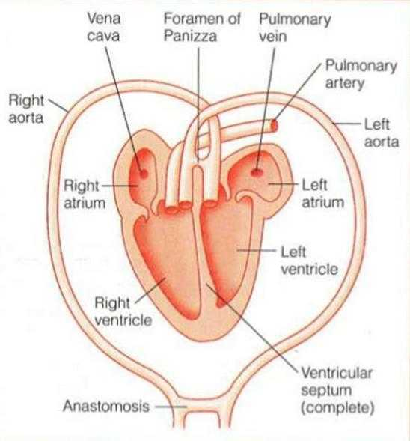
Кровоносна система
У крокодилів чотирикамерне серце, але кров змішується через Паніцціїв отвір

Slide 42
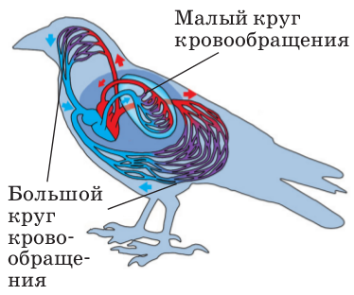
Кровоносна система
У птахів чотирикамерне серце й 2 коло кровообігу, венозна й артеріальна кров ніде не змішуються

Slide 43
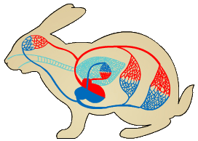
Кровоносна система
У ссавців чотирикамерне серце й 2 коло кровообігу, венозна й артеріальна кров ніде не змішуються

Slide 44
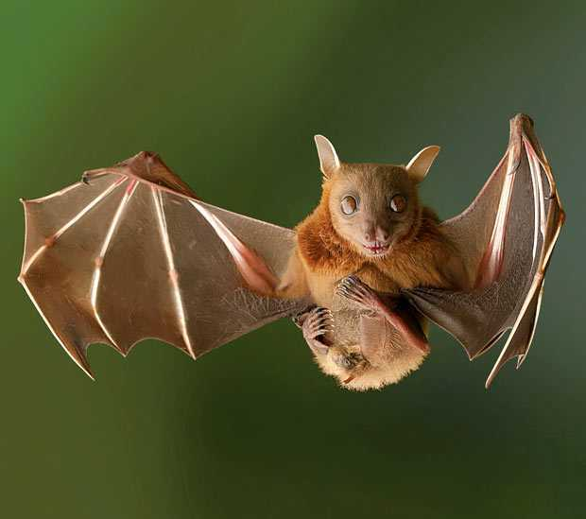
Кровоносна система
У рухливих теплокровних тварин серце велике й часто скорочується

Slide 45
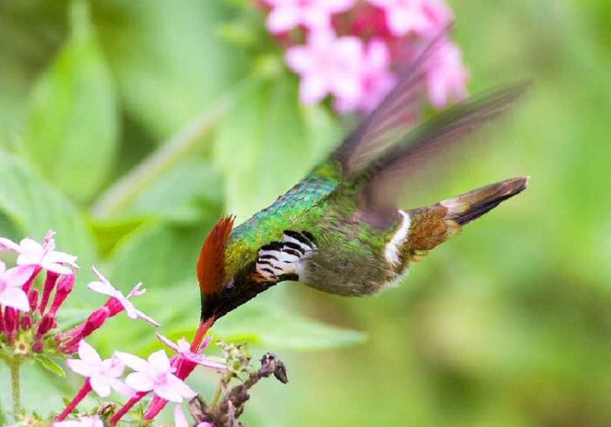
Кровоносна система
Найчастіше серце скорочується у птахів

Slide 46
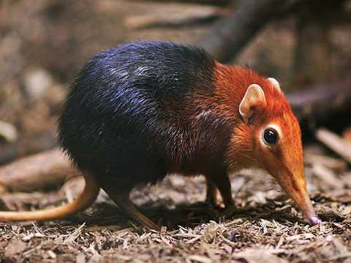
Кровоносна система
Найчастіше серце скорочується у дрібних ссавців

Slide 47
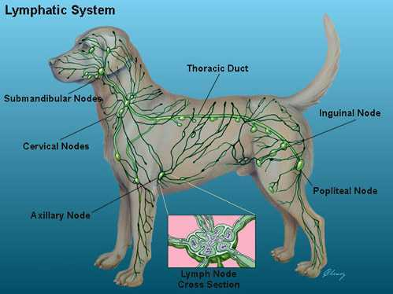
Лімфатична система
У хребетних тварин виконує транспортрну функцію і не залежить від роботи серця

Slide 48
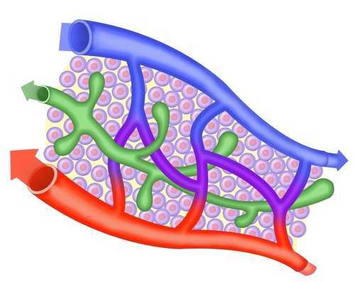
Лімфатична система
Лімфа тече лімфатичними судинами, містить лейкоцити

